Slide 1
Les bibliothèques de Loire-Atlantique
Petit portrait statistique

Slide 2
Merci qui ?
Merci SCRIB :)

Slide 3
Des stats…
…rien que des stats

Slide 4
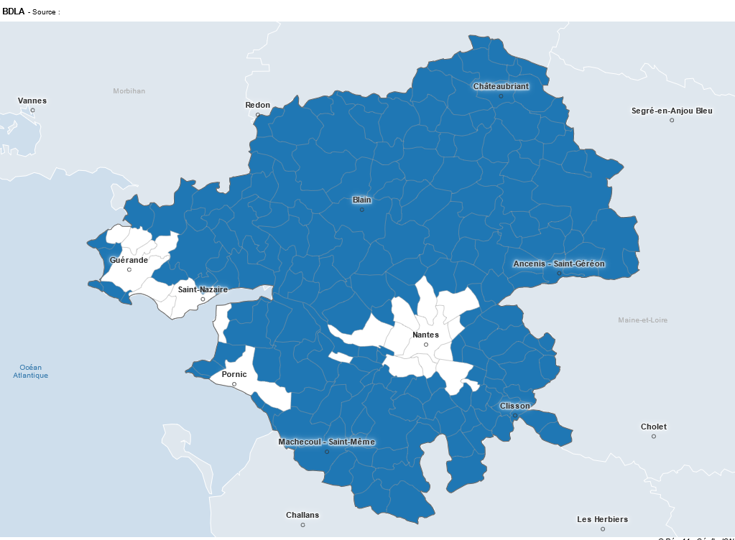
Le réseau BDLA
Réseau BDLA
185 communes
17 EPCI
685.000 habitants
Hors BDLA
22 communes
700.000 habitants

Slide 5
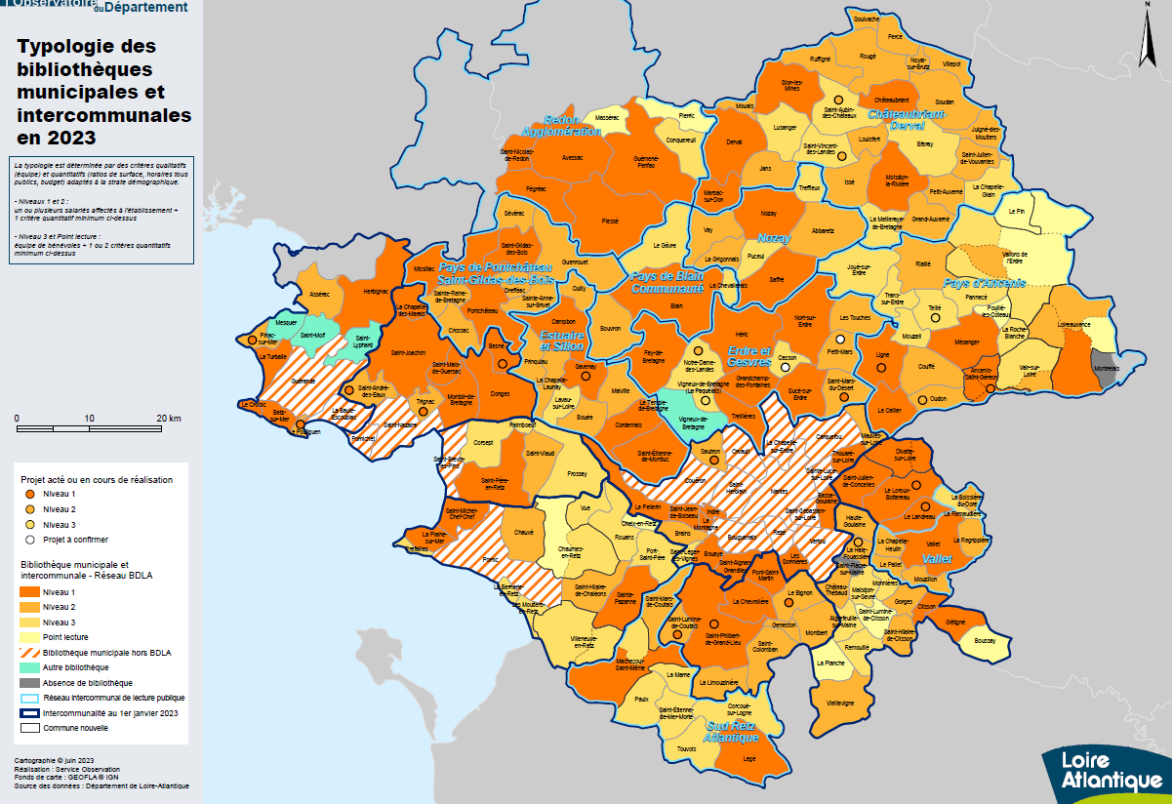

Slide 6
Les affaires reprennent
Les emprunteurs sont revenus à leur niveau avant crise
?
L’activité augmente de manière continue

Slide 7
Le 44 vs le reste du monde !
Les emprunteurs
17,4%
14%

Slide 8
Le 44 vs le reste du monde !
Les prêts
Prêts par habitant
5,8
3,9

Slide 9
Le 44 vs le reste du monde !
Les bâtiments
M2 par habitant
0,07
Nouvelle recommandation = 0,1
0,07

Slide 10
Le 44 vs le reste du monde !
La professionnalisation
0,84
Recommandation = 1
Pros pour 2000 habitants
0,75

Slide 11
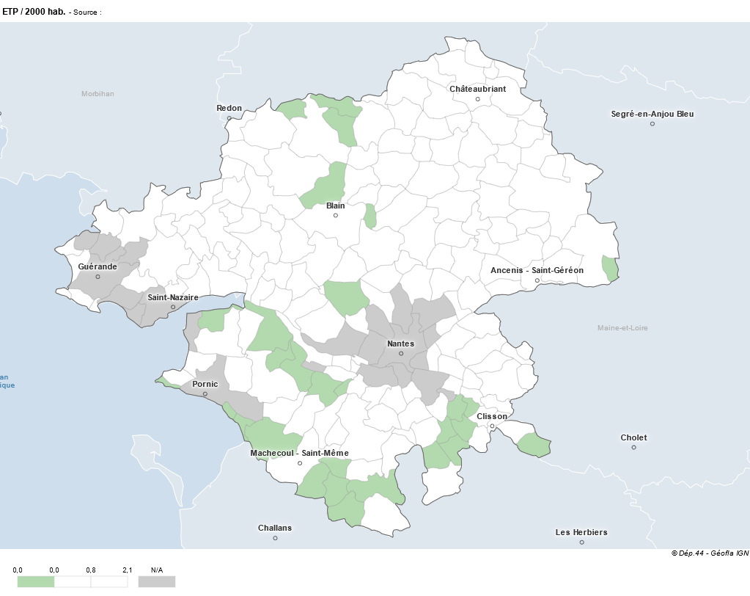
La professionalisation
30 bibliothèques fonctionnent uniquement avec des bénévoles

Slide 12
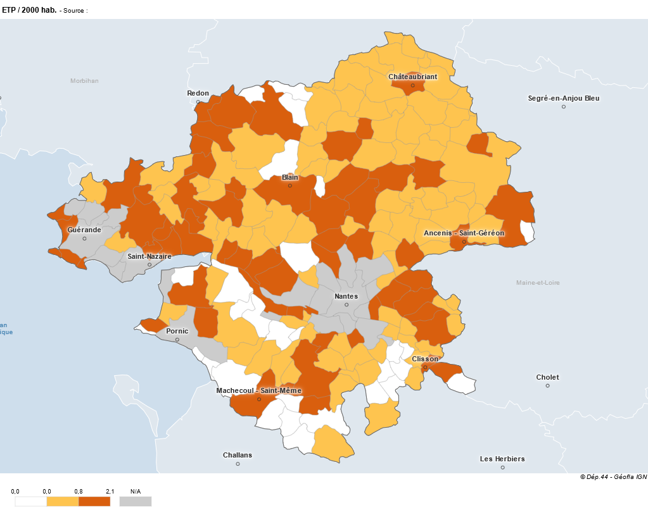
La professionalisation
Si une grande majorité des bibliothèques possèdent des salariées (en grande partie grâce aux réseaux), elles ne sont qu’un petit nombre (59) à se rapprocher de la moyenne nationale, et encore moins (31) à respecter la recommandation de 1 ETP / 2000 hab.

Slide 13
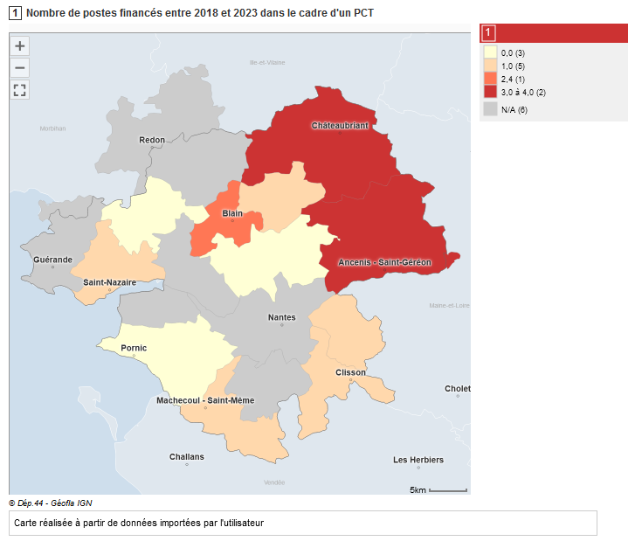
13 créations de postes co-financées par le département entre 2018 et 2023

Slide 14
Le 44 vs le reste du monde !
Les horaires
13:30
Horaires hebdomadaires
10:30

Slide 15
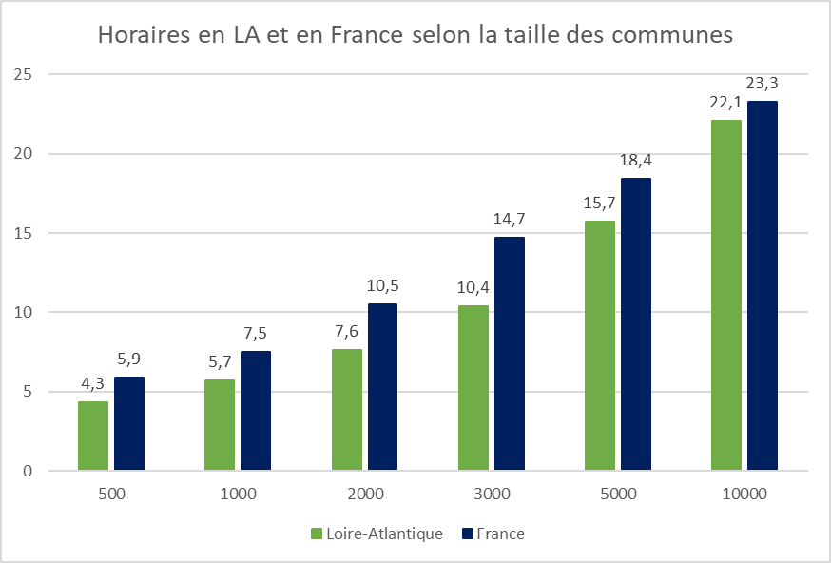
Les horaires faibles en LA : pas seulement une histoire de personnel
Les horaires d’ouverture des bibliothèques en LA sont systématiquement inférieurs aux moyennes nationales quelle que soit la taille de la commune…

Slide 16
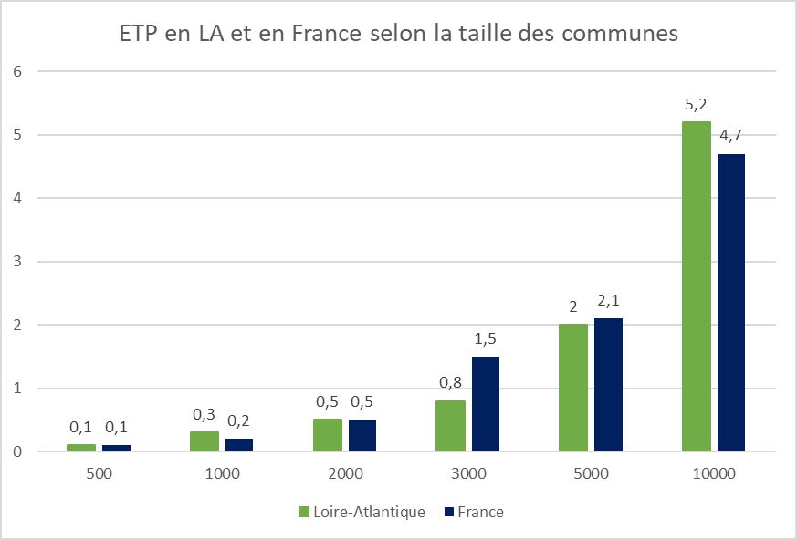
Les horaires faibles en LA : pas seulement une histoire de personnel
… Alors que le déficit en personnel n’est pas aussi flagrant

Slide 17
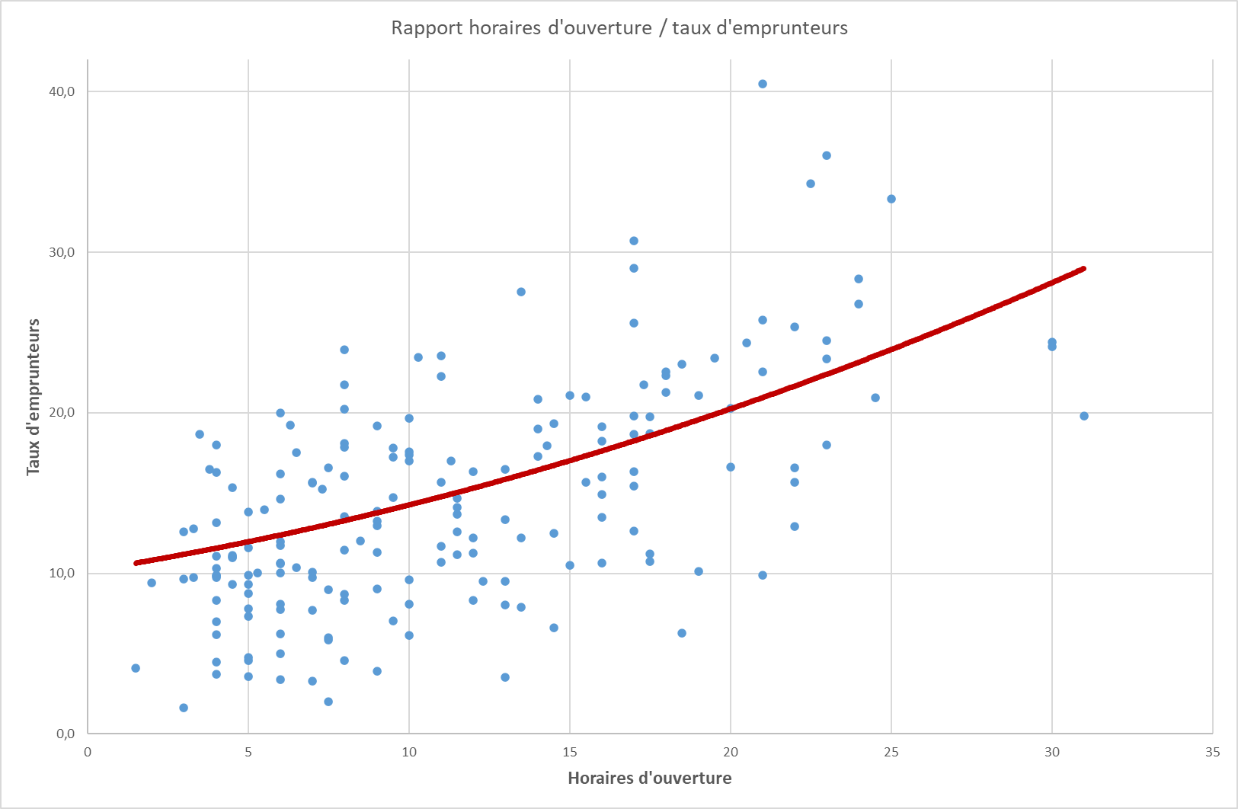
Augmenter les horaires pour booster la fréquentation

Slide 18
Le 44 vs le reste du monde !
Les collections
Nb. de documents par habitant
2,8
2,6
recommandation = 2

Slide 19
Le 44 vs le reste du monde !
711
Les acquisitions
Les collections des bibliothèques de Loire-Atlantique sont un peu moins importantes que la moyenne nationale, mais elles sont beaucoup plus récentes et mieux renouvelées
Nb docs achetés par an
529

Slide 20
Des résultats flatteurs mais une réalité plus contrastée
Les communes de moins de 4.000 habitants (130 communes regroupant 280.000 habitants) sont en ligne voir parfois sous la moyenne nationale
60 communes de plus de 4.000 habitants regroupant 400.000 habitants font nettement mieux que la moyenne
Ces performances sont inégalement réparties sur le territoire avec un contraste important entre le centre du département et sa périphérie

Slide 21
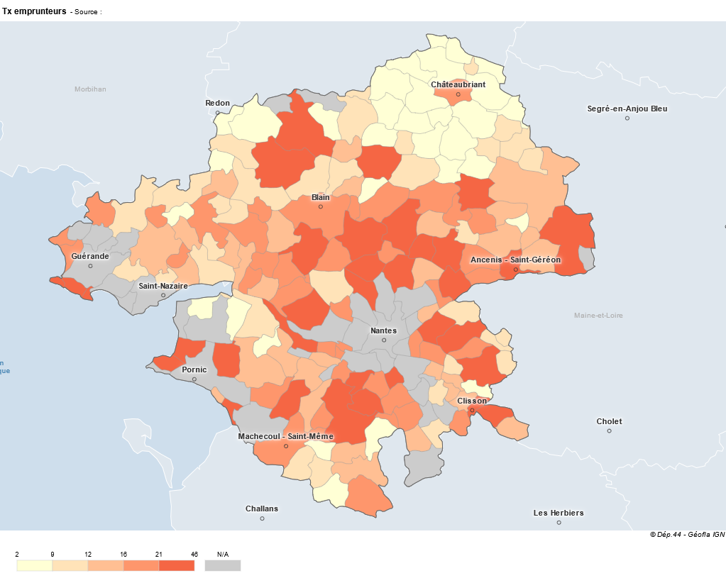

Slide 22
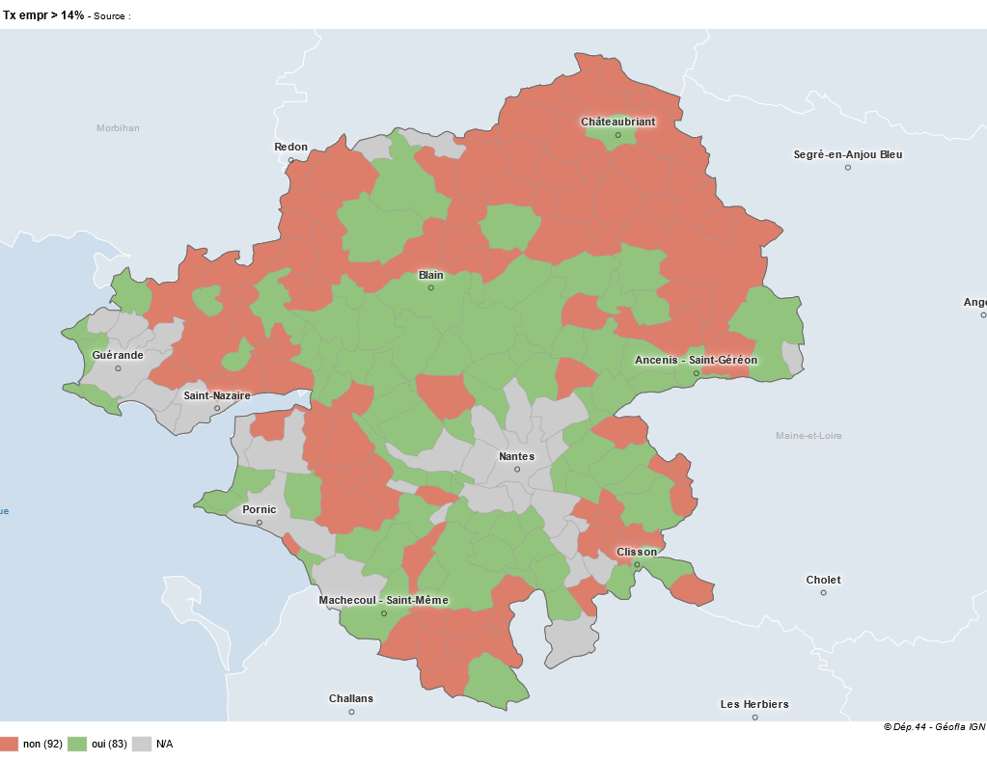

Slide 23
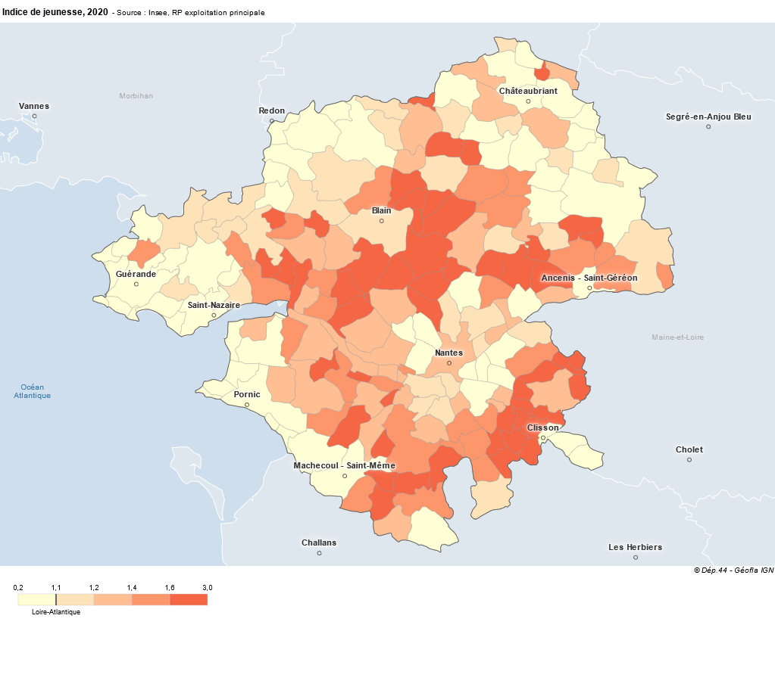
Un phénomène qui n’est pas unique en LA : âge

Slide 24
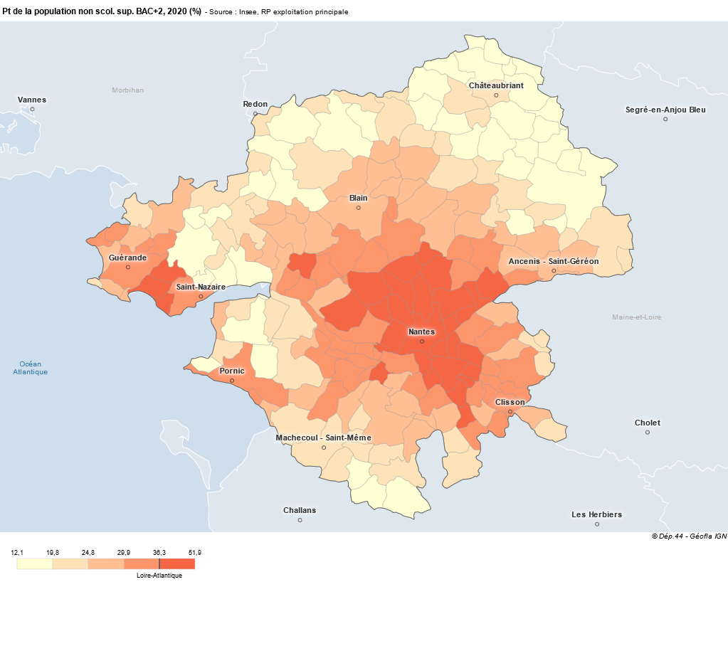
Un phénomène qui n’est pas unique en LA : études

Slide 25
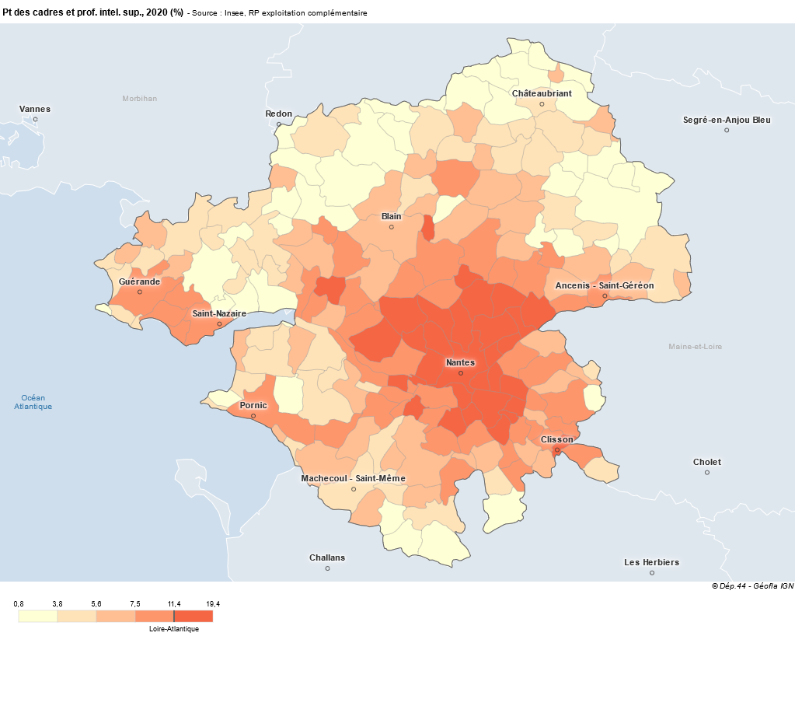
Un phénomène qui n’est pas unique en LA : CSP

Slide 26
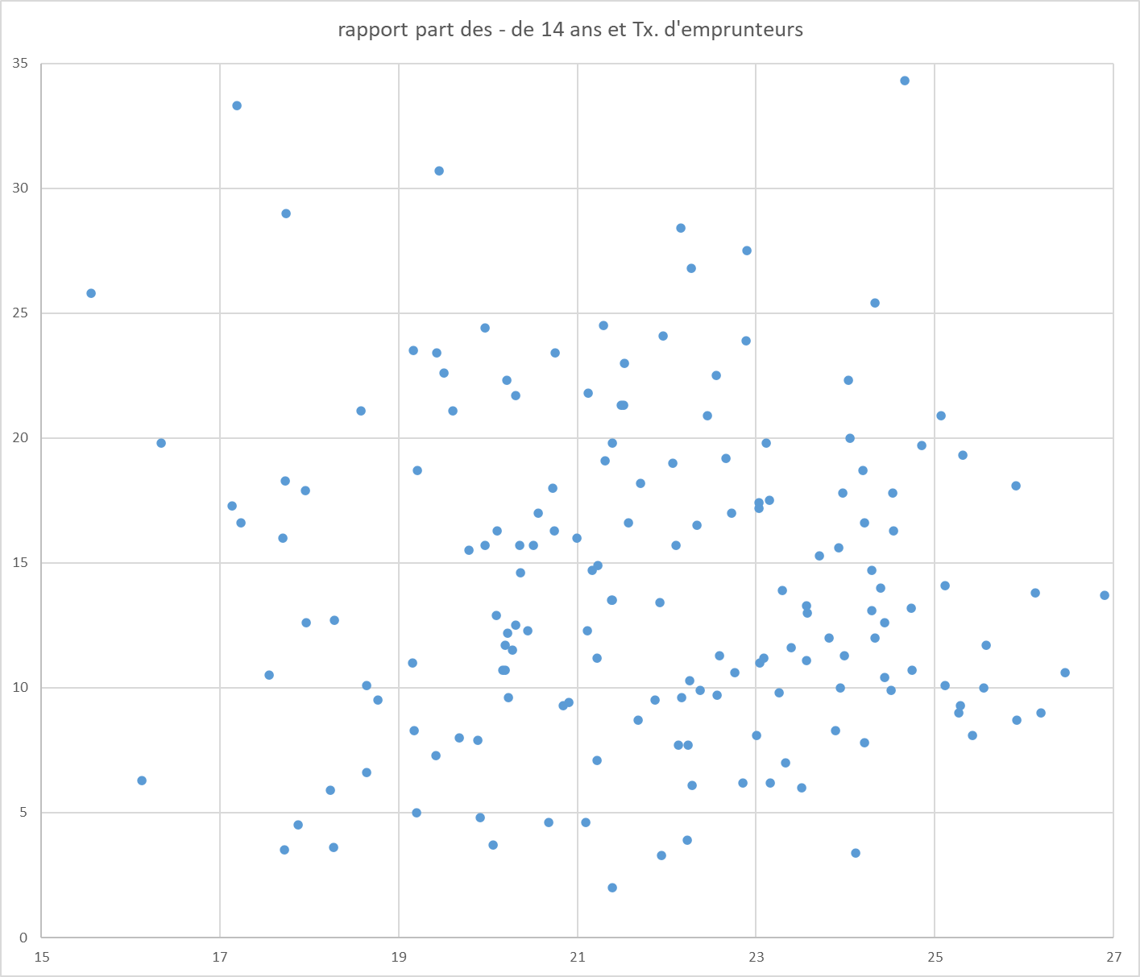
Pas d’impact de la part des jeunes

Slide 27
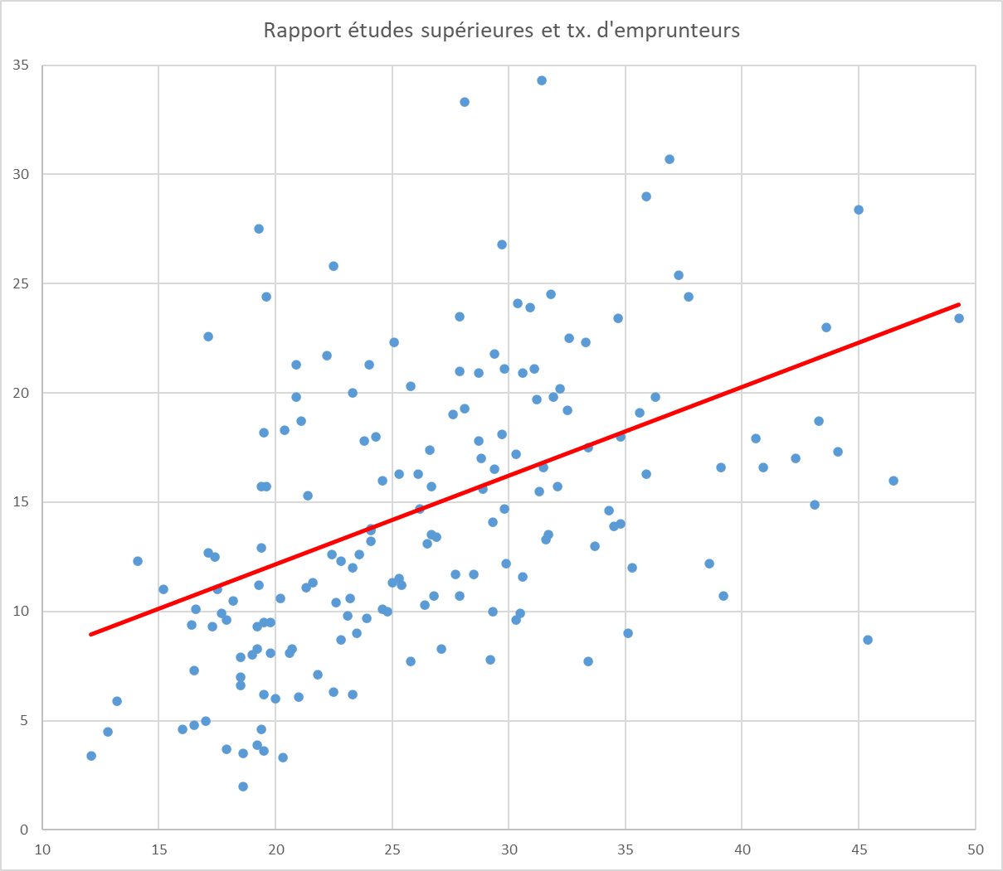
Les territoires études+ et CSP+ ont de meilleurs taux d’emprunteurs

Slide 28
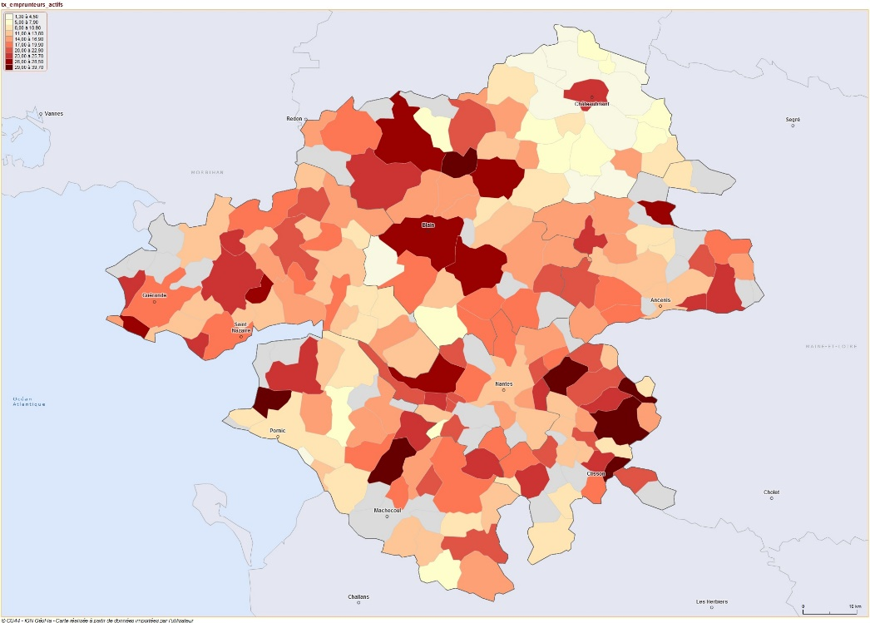
2015
2022
Le contraste entre le centre et la périphérie : un phénomène nouveau

Slide 29
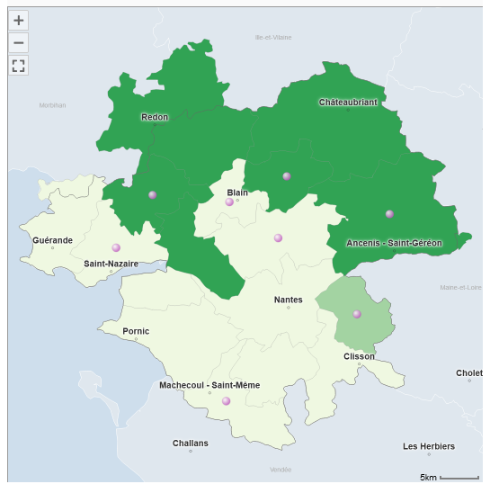
Coopération intercommunale
Les réseaux intercommunaux de lecture publique en 2018

Slide 30
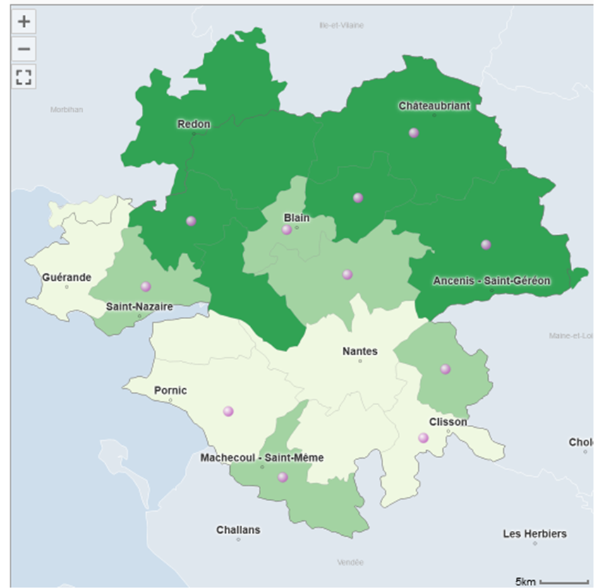
Coopération intercommunale
Les réseaux intercommunaux de lecture publique en 2023

Slide 31
Pourquoi les réseaux ? L’exemple de la COMPA
?

Slide 32
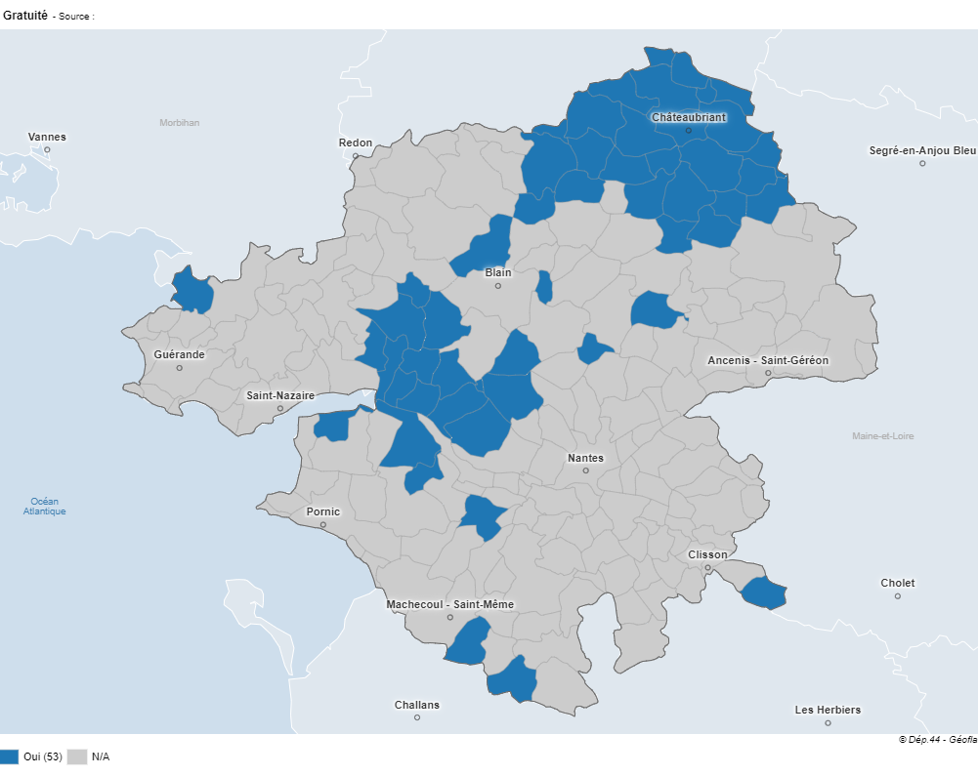
Gratuité en Loire-Atantique

Slide 33
Des questions ?

